Slide 1
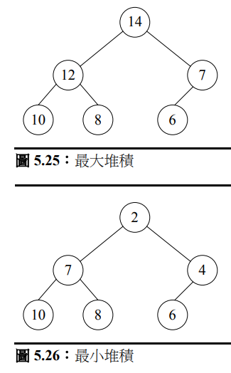
Heap
– Order property
每個節點的鍵值都不比子節點的值小或大
– Structure property
是一棵完整二元樹(complete binary tree)

Slide 2
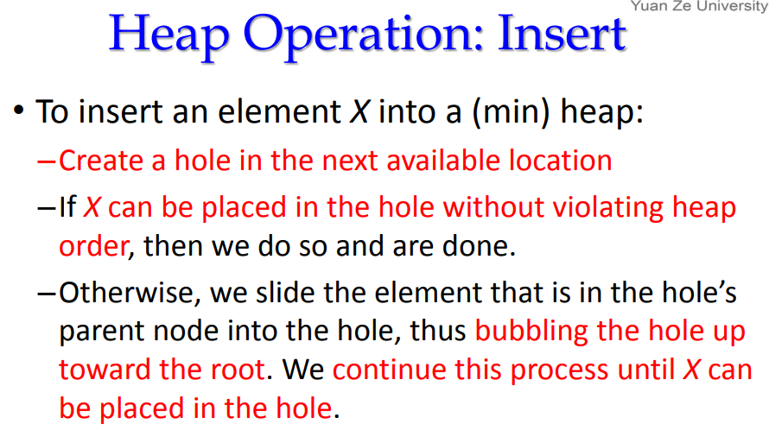
新增一個空的hole
如果樹為空 或 要加入的數大於它的parent
直接放入heap
如果要加入的數小於它的parent
將hole往root方向上移
(直到要加入的數大於它的parent)

Slide 3
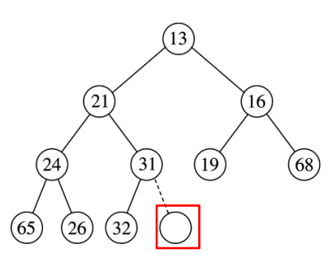
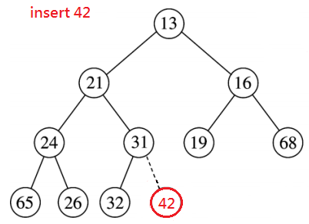
void insert(int val){
int i; /* 最後一個位子 */
if (num >= MAX_ELEMENTS)
cout << "Heap滿了 " << endl;
i= ++num; /* 讓樹根為heap[1] */
/* 確定樹有值,要加入的數小於它的parent */
while ((i != 1) && (val < heap[i/2]))
{
heap[i] = heap[i / 2]; /* parent的值下移到空位 */
i /= 2; /* parent上移 */
}
/* 樹為空 或 要加入的數大於它的parent，直接放入heap */
heap[i] = val;
}
樹為空
Insert 13
13
i = 1
heap[i]
i = 11
heap[i]

Slide 4




Insert 14
heap[i/2]
heap[i]
i = 3
heap[i/2]
heap[i]
i = 5
heap[i/2]
i = 11
heap[i]

Slide 5
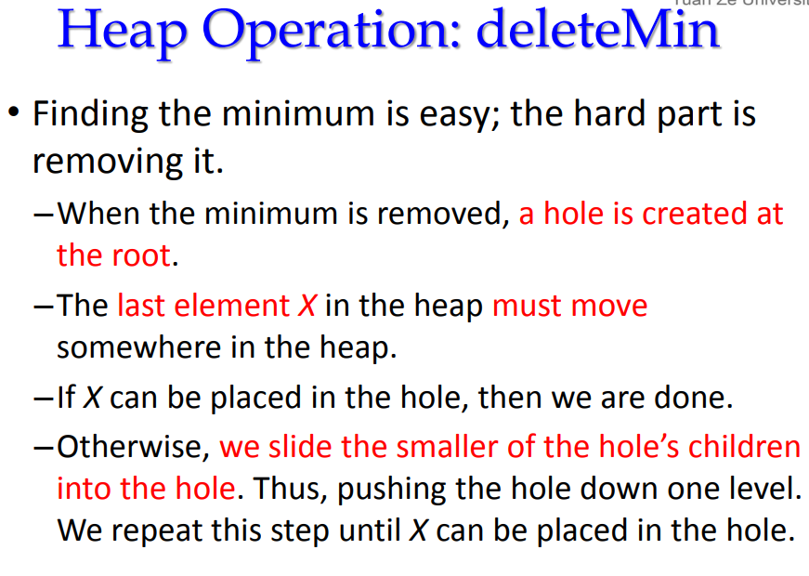
刪除最小值
hole產生在樹根
heap的最後一個元素
必須移動到heap的某處
如果最後一個數為樹的最小值，直接放到樹根
如果最後一個數不是最小值
將hole底下的最小children移動到hole

Slide 6
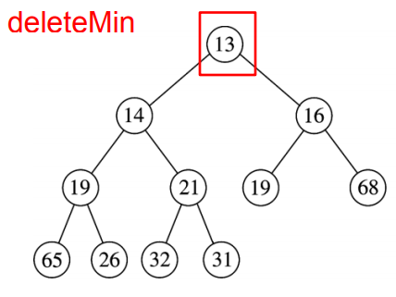






void deleteMin(){
int parent, child, temp;
if (num == 0) {
cout << "Heap是空的 " << endl;
return;
}
temp = heap[num--]; /* 令temp為heap的最後一個數 */
parent = 1;
child = 2;
cout << "刪除 " <<heap[parent] << endl;
while (child <= num)
{
/* 不是最後一個數 且 左子樹>右子樹 */
/* 選擇右子樹*/
/* 如果最後一個數較小 跳出while迴圈 */ /* child的值放到parent指的位子 */
/* 原本的child變parent */
/* 新的child下移 */
}
/* 最後一個數為樹的最小值，直接放到樹根 */
heap[parent] = temp;
}
parent = 1
heap[parent]
child = 2
parent = 2
child = 4
parent = 4
child = 8
num = 11
child = 9
temp = heap[num]

